Slide 1
PORTFOLIO DÍTĚTE
Zora Syslová

Slide 2
Portfolio je uspořádaný soubor prací dítěte shromážděný za určité období, které poskytuje informaci o výsledcích dítěte, průběhu učení a jeho rozvoji.

Slide 3
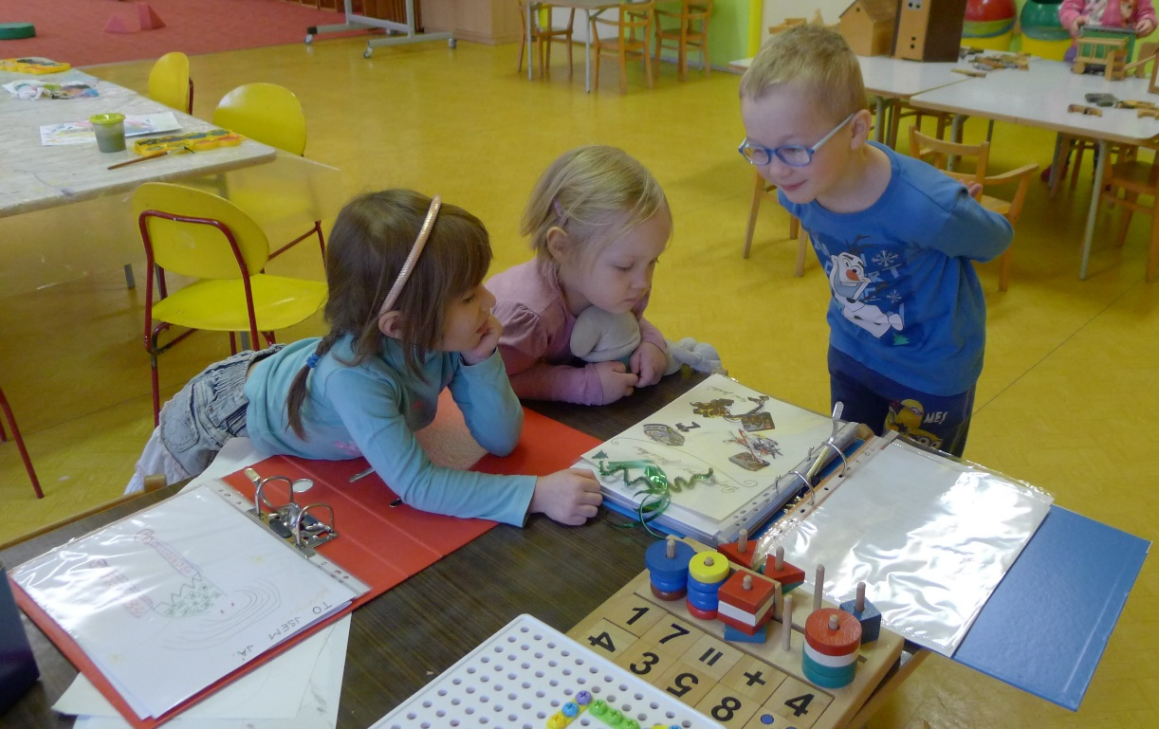
Práce s portfoliem
učitelka
rodič
dítě

Slide 4
Jeden z nástrojů pro hodnocení (sebehodnocení)
Výhody:
Pokládá základy sebehodnocení, sebereflexe
Podporuje zapojení dětí do plánování
Umožňuje posuzovat výsledky dětí komplexně, dlouhodobě a sledovat jejich pokrok
Pomáhá učitelům, dítěti i rodičům „skládat obraz“ o osobní zdatnosti dítěte
Zvyšuje zapojení všech účastníků vzdělávacího procesu

Slide 5
Nevýhody:
Časová náročnost – na vytvoření zamýšleného obsahu, výběr prací, průběžnou i souhrnnou reflexi
Přílišný rozsah nebo nedostatečně zastoupený materiál (nepokrytí stěžejních kompetencí, cílů a výstupů, nesystematičnost, nepromyšlenost, co budeme hodnotit)
Občas nezájem rodičů

Slide 6
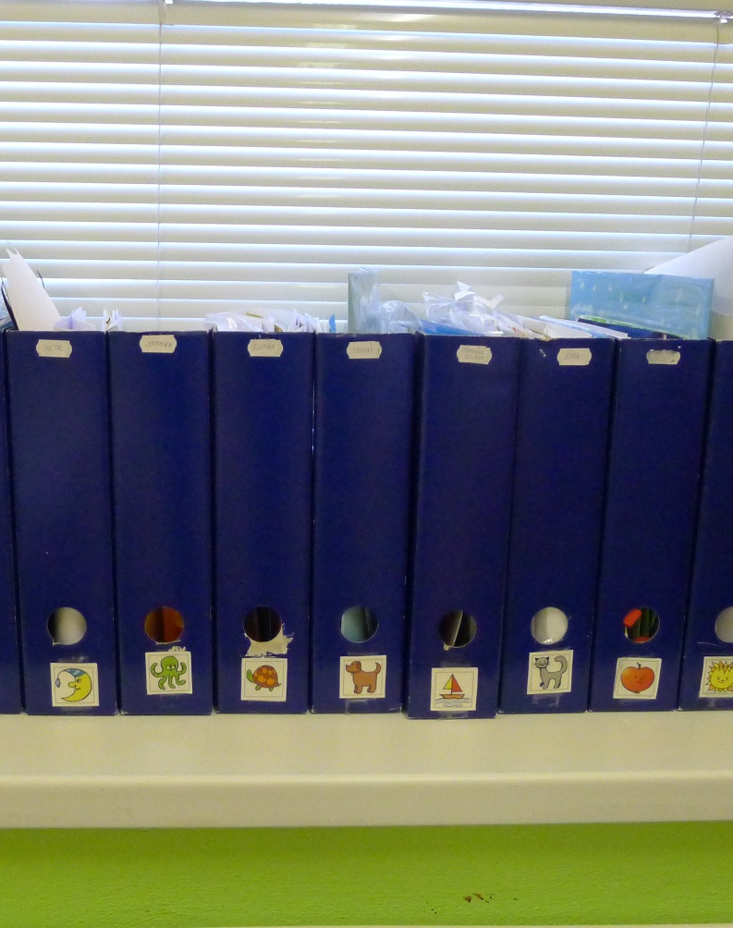
Typy portfolií
sběrné
(pracovní, dokumentační)
výběrové
(ukázkové, reprezentační)
diagnostické
(hodnotící)

Slide 7
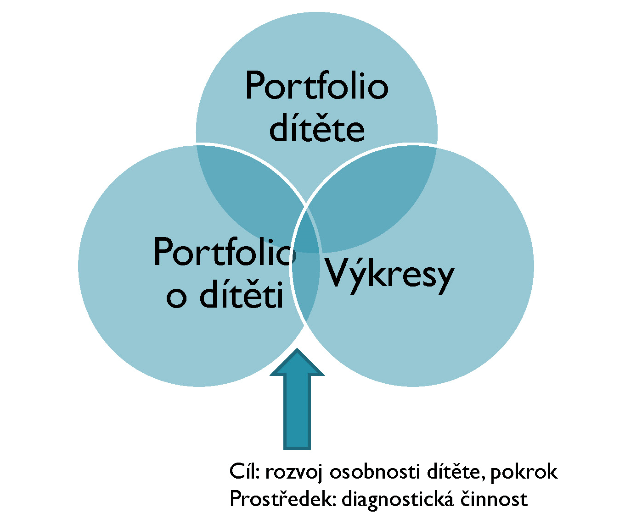
Výzkum v ČR (Kratochvílová, 2014)

Slide 8
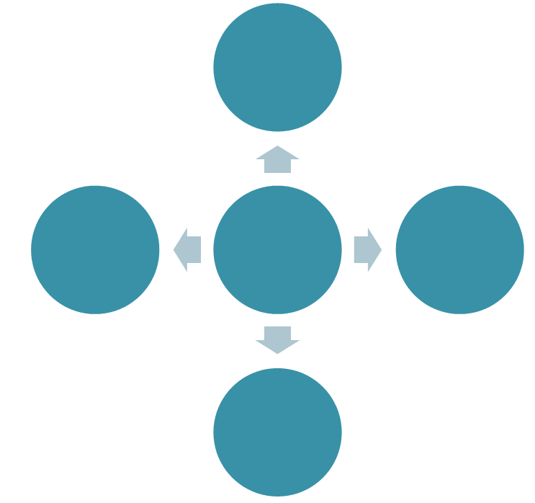
Portfolio dítěte: „osobní archiv dítěte“
Portfolio
o dítěti: „skryté bohatství“
Složka výkresů: „art portfolio“
Portfolio v MŠ
Fotodokumentační portfolio: „fotobanka třídy“

Slide 9
Funkce portfolia
informační
motivační
komunikační
autoregulační (rozvojová)
diagnostická

Slide 10
Formy portfolií
papírová
elektronická
kombinace obou

Slide 11
Způsob ukládání
Krabice, košík, papírové boxy
Šanon, pořadač
Složky
Počítač

Slide 12
OBSAH PORTFOLIA
Vstupní záznam
Záznamy z pozorování
Kresba (zrání – kognitivní oblast)
Fotografie aktivit, videonahrávky (učení - socio-emoční i kognitivní)
Testy, popřípadě PL zaměřené na sledování školní zralosti
Další dokumenty (PPP, záznamy rozhovorů s rodiči …)
Diagnostické nástroje

Slide 13
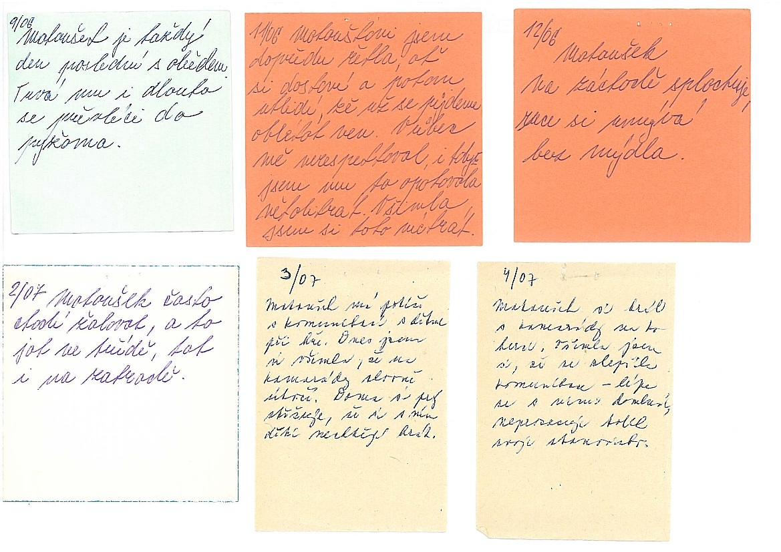
Záznamy z pozorování

Slide 14
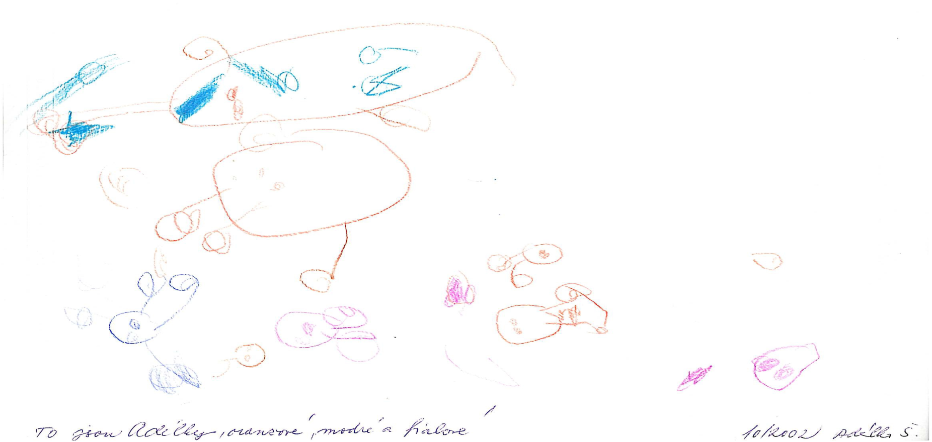
Kresba

Slide 15
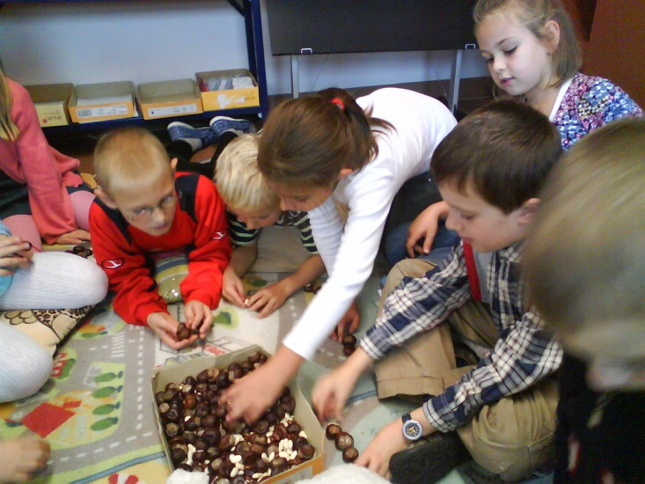
Fotografie

Slide 16
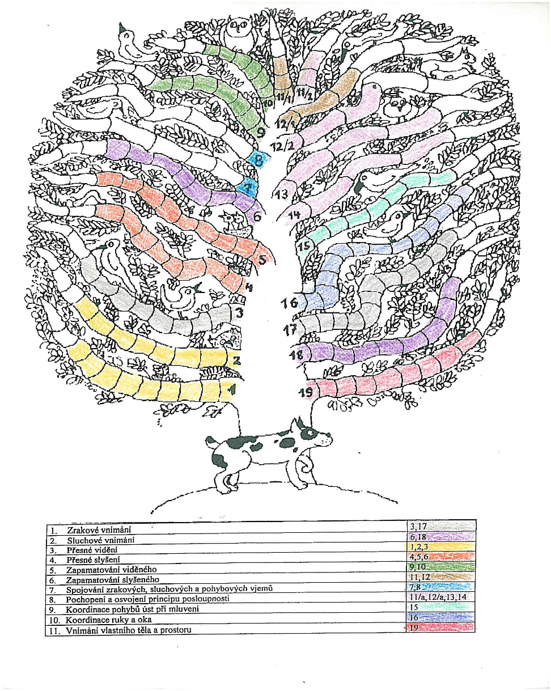
Testy

Slide 17
Diagnostické nástroje
V portfoliu zpravidla plní tzv. sumativní funkci
Pedagogické hodnocení v pojetí RVP PV
Oregonská metoda
SuKy
RoK
PREDICT

Slide 18
Vzhledem k GDPR je dobré mít portfolio rozdělené na:
diagnostické
výběrové

Slide 19
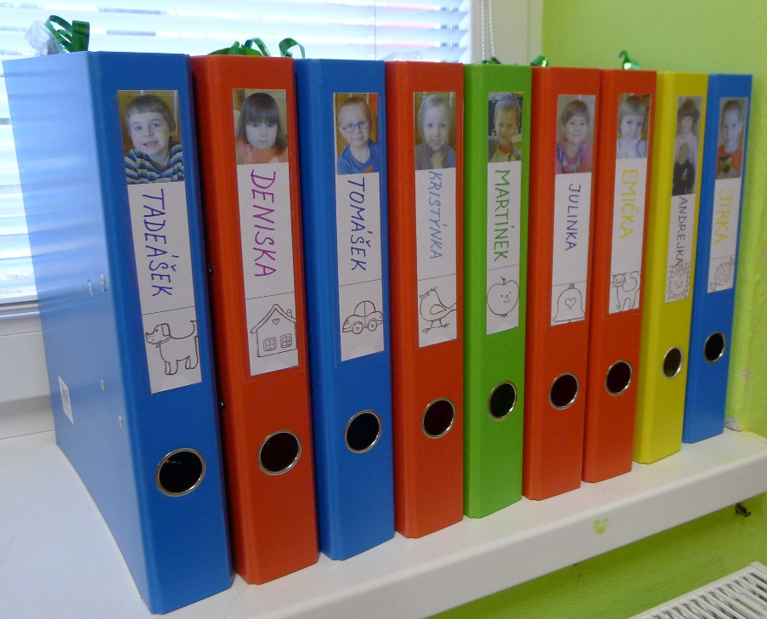
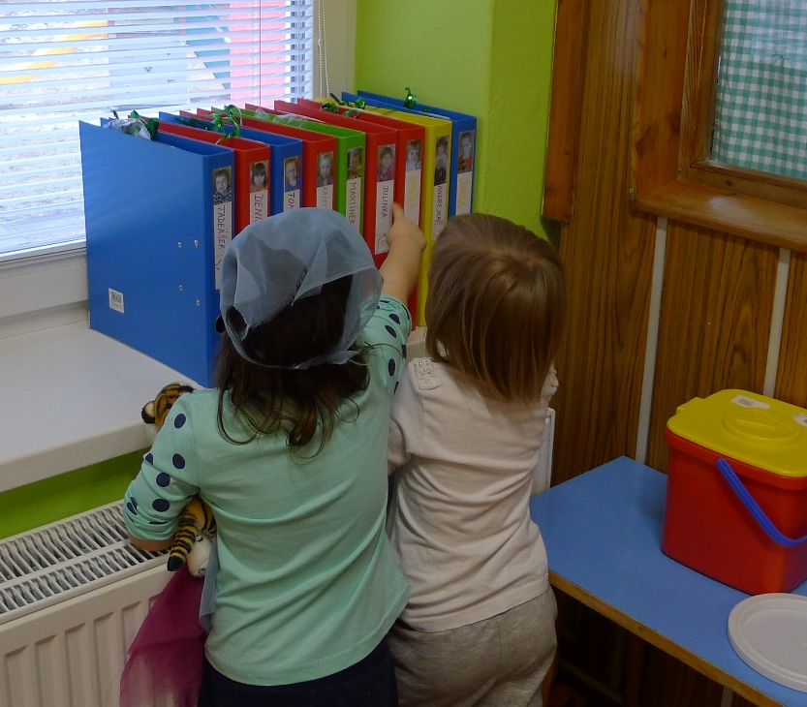
Kam portfolia umístit, aby byla dostupná dětem a nejlépe viditelná i pro rodiče?

Slide 20
Práce s portfoliem - učitel
Jihlava 5.6.2012
Hodnocení výsledků, pokroku, průběhu učení
Plánování (individualizace)
Čas pro „soukromý“ rozhovor s dítětem – spojení se sebehodnocením
Rozhovor s rodiči

Slide 21
Práce s portfoliem - dítě
Jihlava 5.6.2012
1) Pravidelná plánovaná reflexe
Při výběru prací do portfolia a rozhovorech
Při sebehodnocení
Pro prožitek a znovuvybavení si života v MŠ
2) Bezděčná reflexe
V okamžiku zájmu

Slide 22
Práce s portfoliem - rodič
Jihlava 5.6.2012
Hodnocení práce dítěte – ústně, písemně
Spolupodílení se na výběru záznamů do portfolia, doplnění portfolia
Komunikace s učitelem nad výsledky dítěte
Komunikace s dítětem nad jeho výsledky: neoficiální, oficiální – konzultační dny

Slide 23
Význam portfolia pro rodiče
Sledovat rozvoj dítěte, jeho pokrok
Pochopit organizaci v MŠ
Udělat si představu o aktivitách v MŠ
Porozumět vyučovacímu stylu učitele
Příležitost pro komunikaci mezi R-D-U
Reflektuje práci dítěte i učitele

Slide 24
Rozhovory s rodiči
Podmínka RVP:
Učitelé pravidelně informují rodiče o prospívání jejich dítěte i o jeho individuálních pokrocích v rozvoji i učení. Domlouvají se s rodiči o společném postupu při jeho výchově a vzdělávání.
Povinnost učitele:
vést s rodiči dítěte průběžný dialog o dítěti, jeho prospívání, rozvoji a učení
(konzultační hodiny nad portfoliem dítěte)

Slide 25
Výukové video
https://www.youtube.com/watch?annotation_id=annotation_403626947&feature=iv&list=PLHbOV2qW4DYb438fSB3rQeXjxmKfLxoKS&src_vid=ce_r62GehEA&v=60QZ3ls4zNI

Slide 26
STRUKTURA PORTFOLIA
Chronologicky
Podle typů inteligence (Gardnerova teorie mnohočetné inteligence)
Podle oblastí v PREDICTu

Slide 27
Struktura podle Gardnera

Slide 28
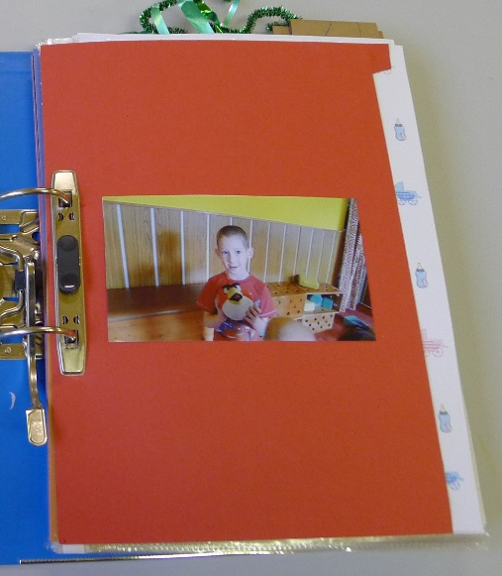
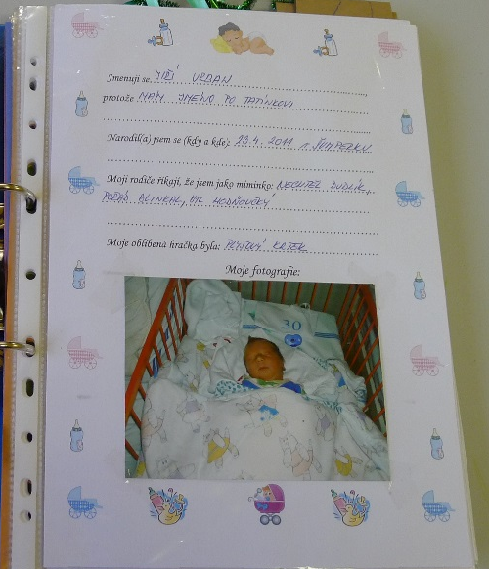
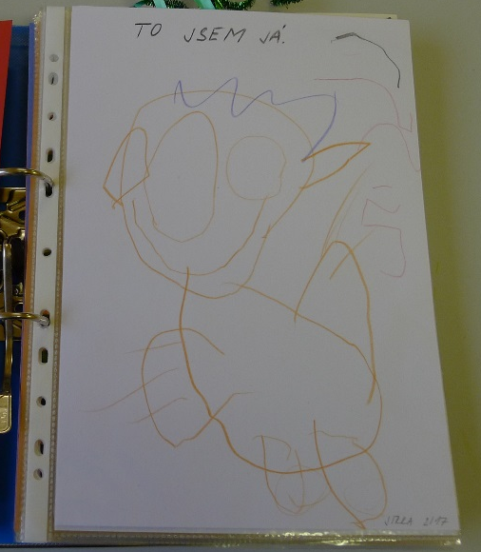
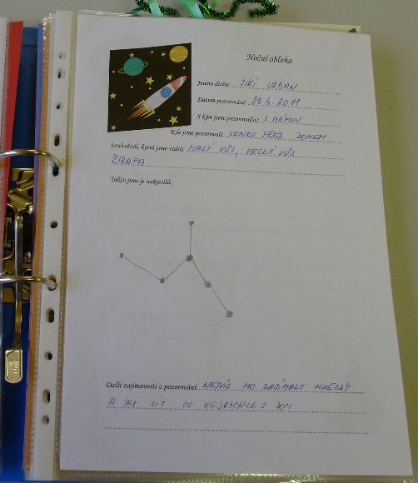
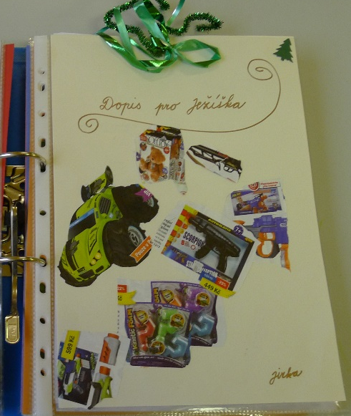
1. Intrapersonální inteligence

Slide 29
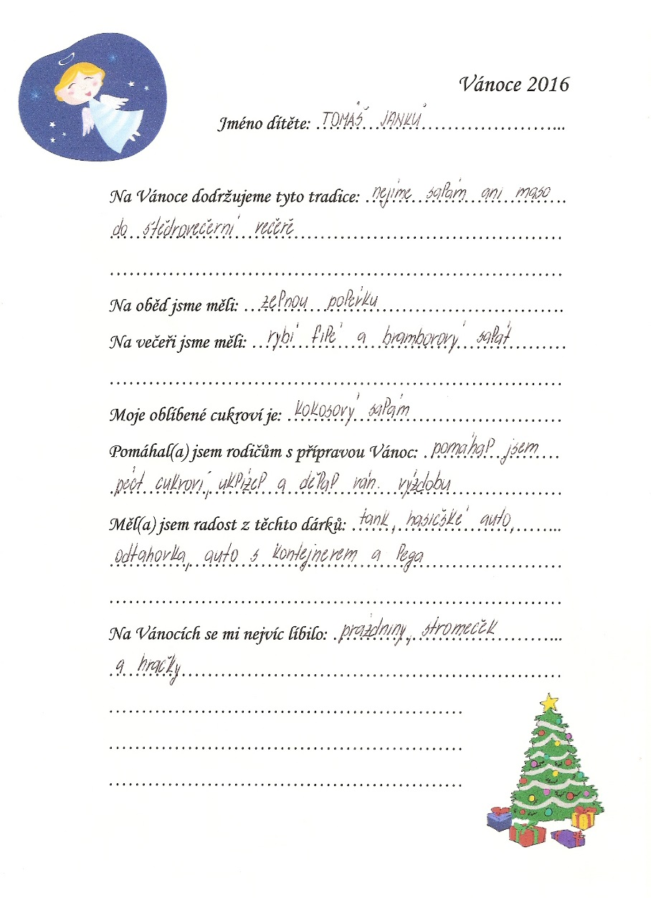
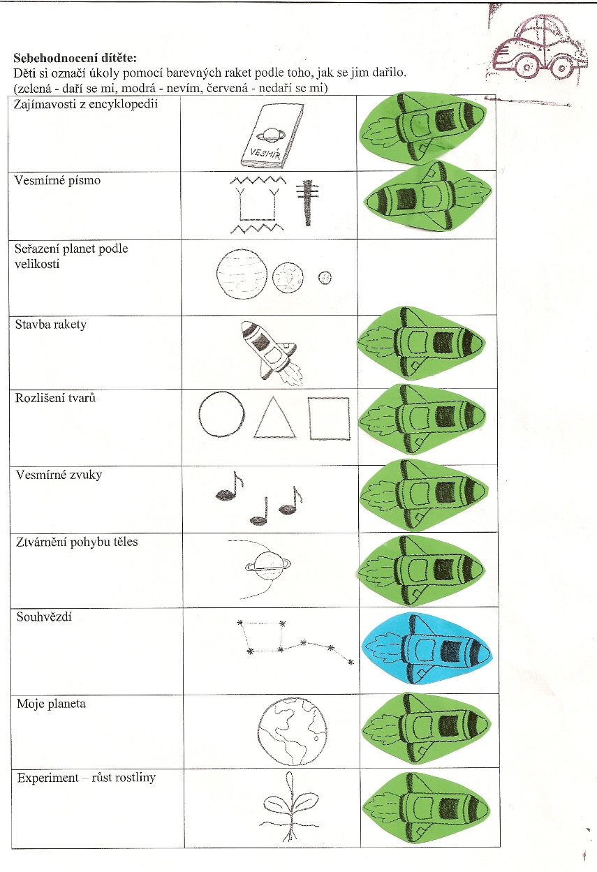

Slide 30
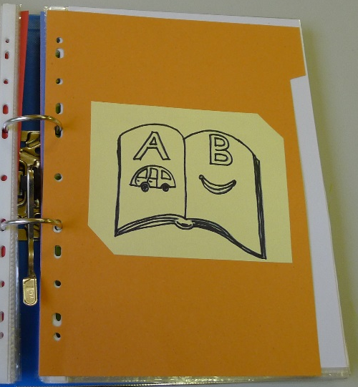
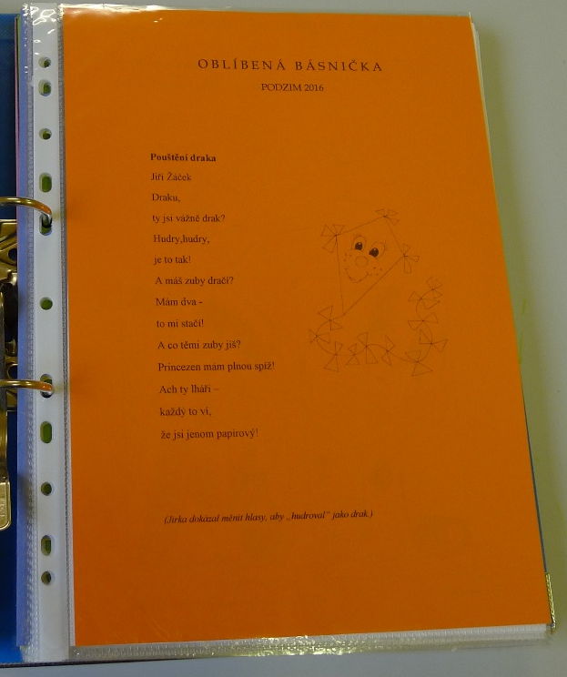
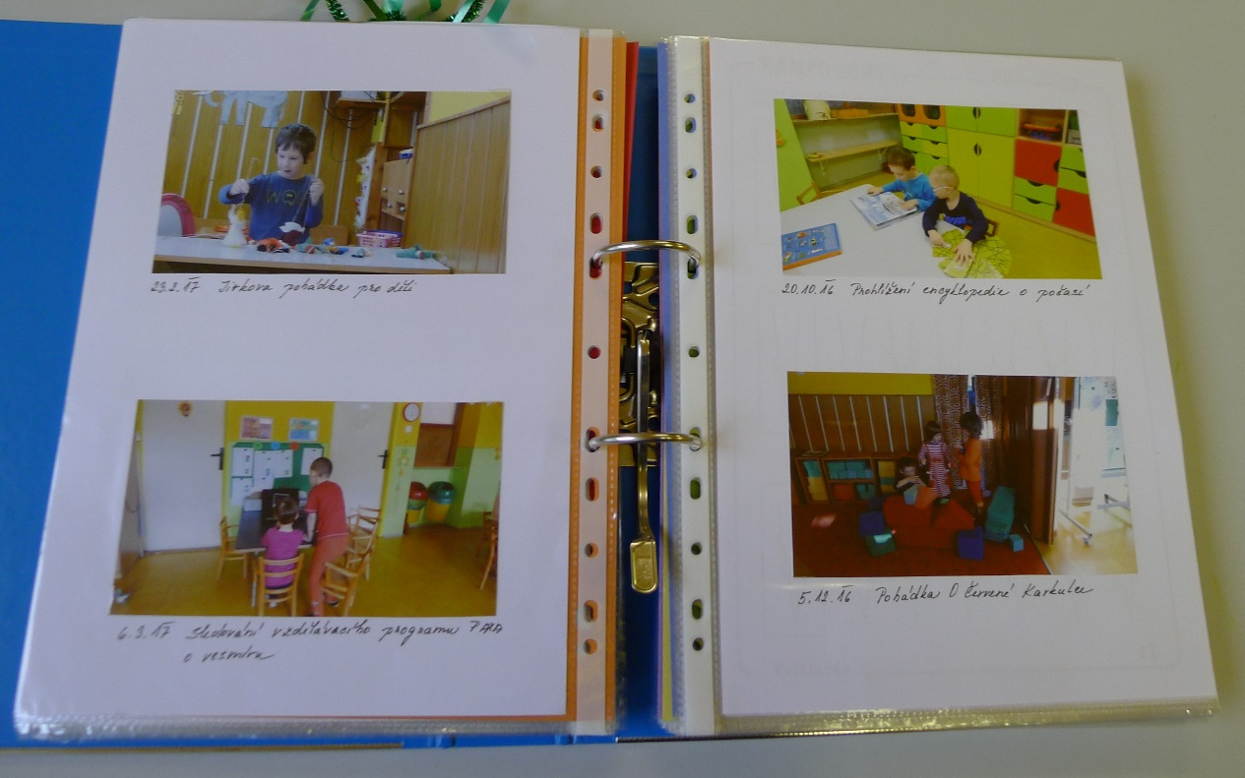
2. Jazykově-verbální inteligence

Slide 31
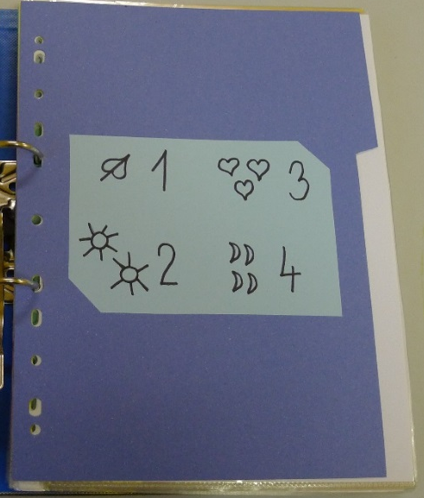
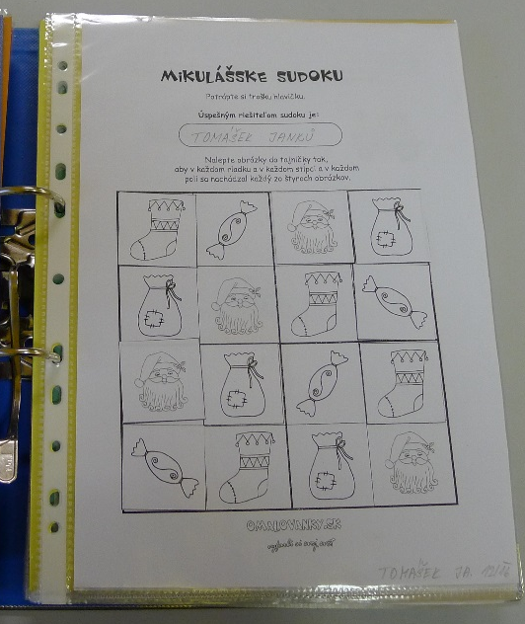
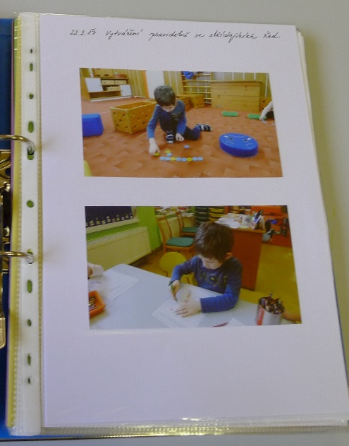
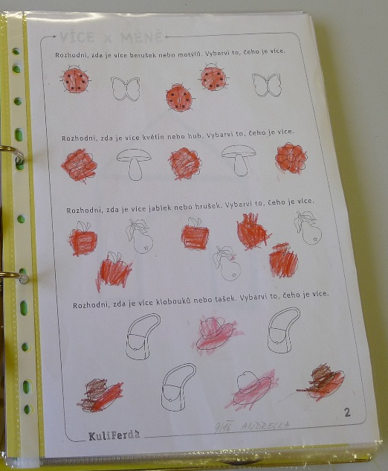
3. Logicko-matematická inteligence

Slide 32
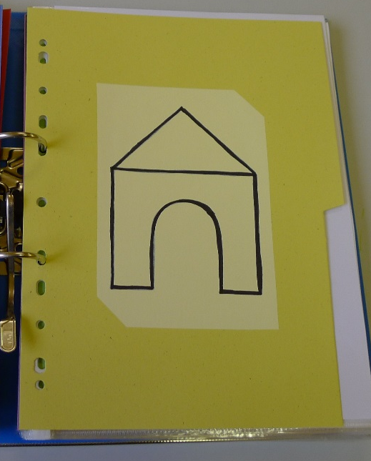
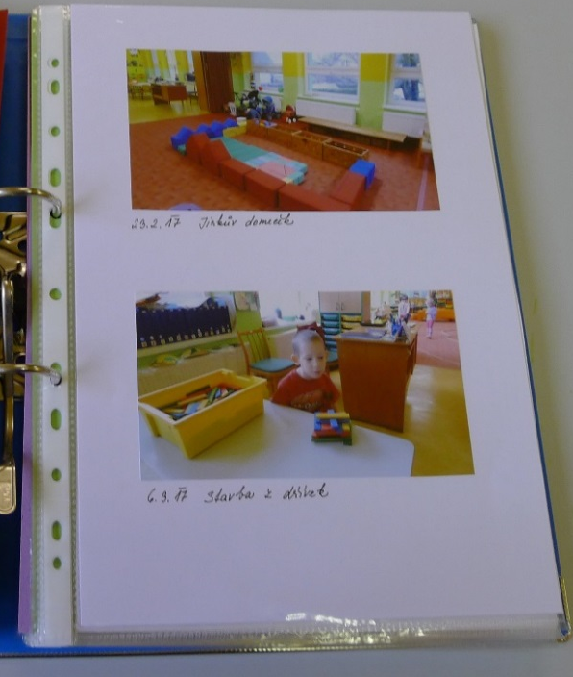
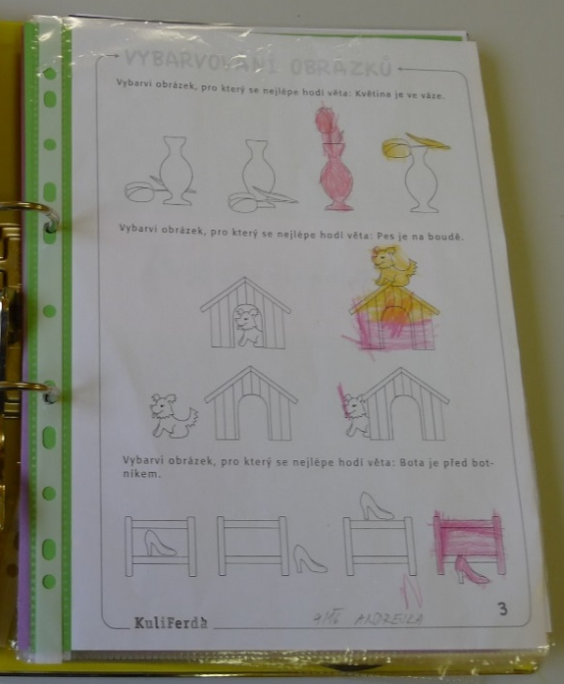
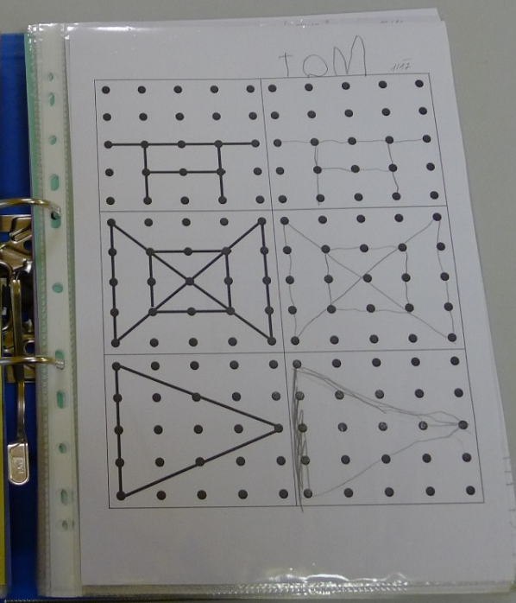
4. Vizuálně-prostorová inteligence

Slide 33
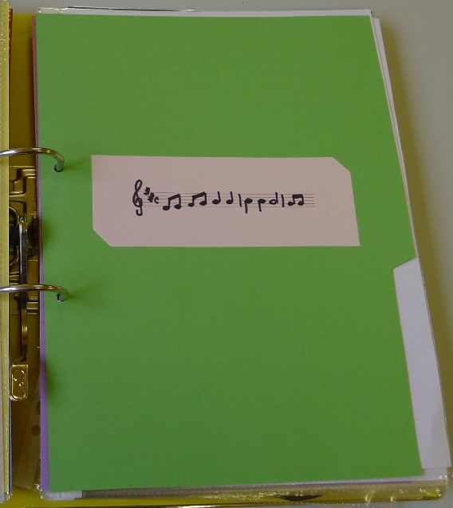
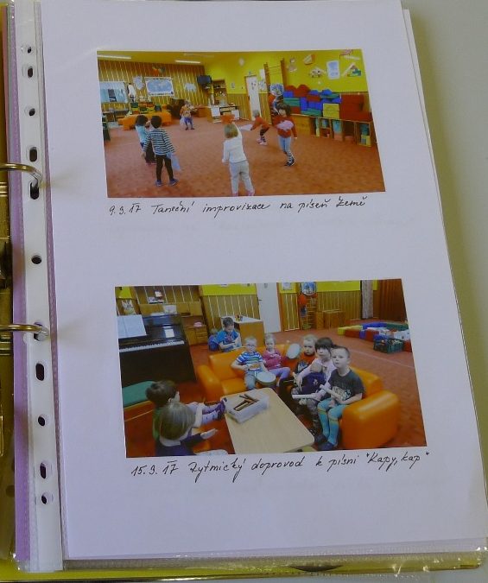
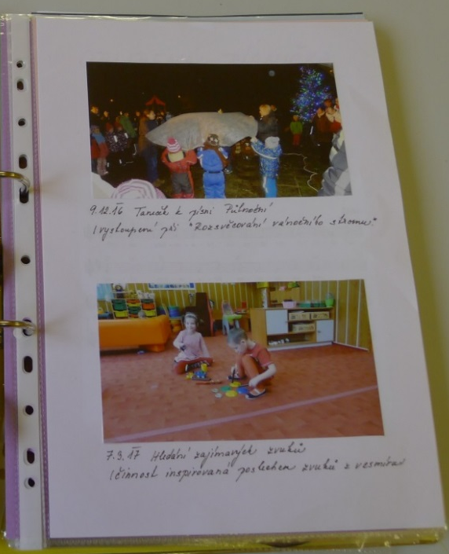
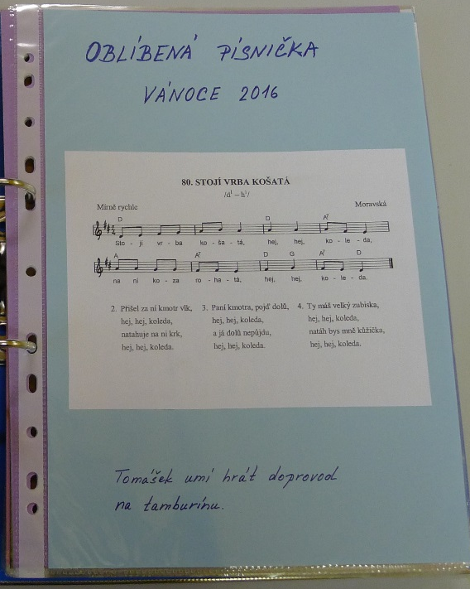
5. Zvukově-hudební inteligence

Slide 34
5. Zvukově-hudební inteligence

Slide 35
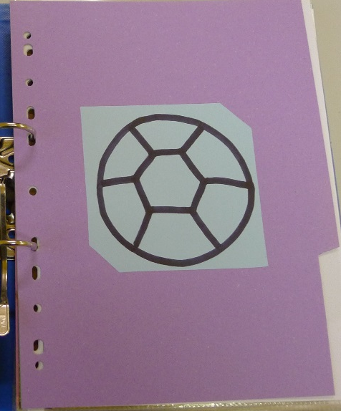
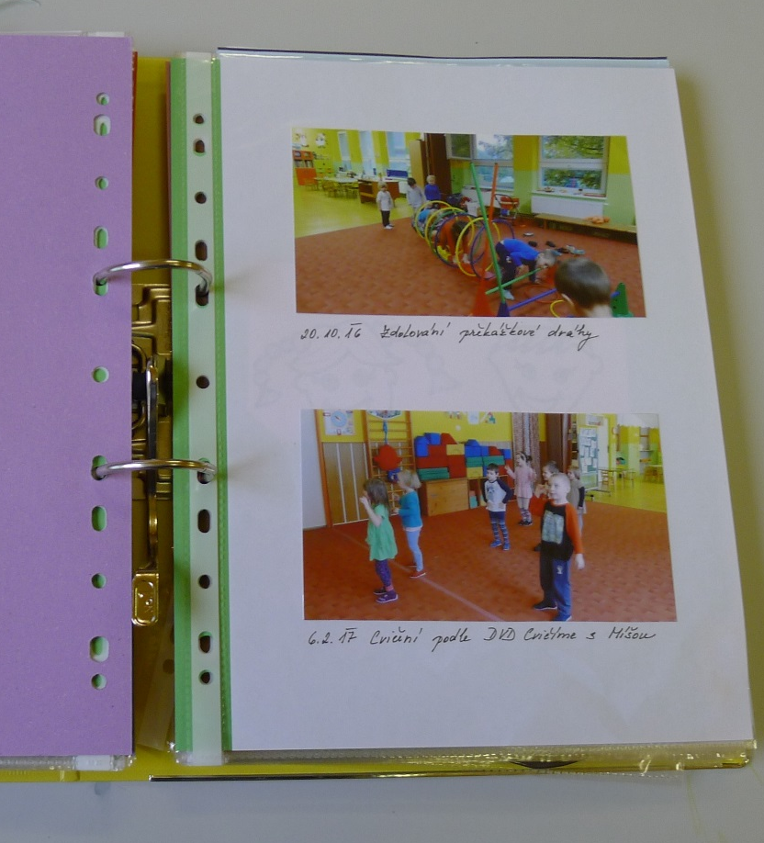
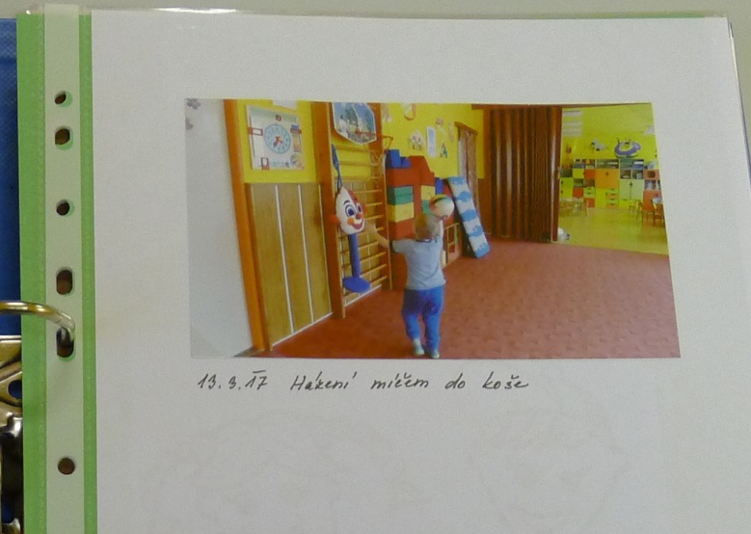
6. Tělesně-pohybová inteligence

Slide 36
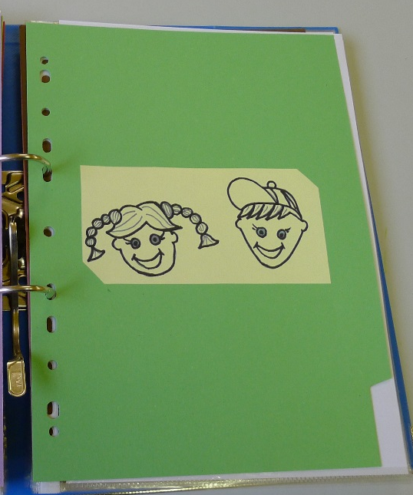
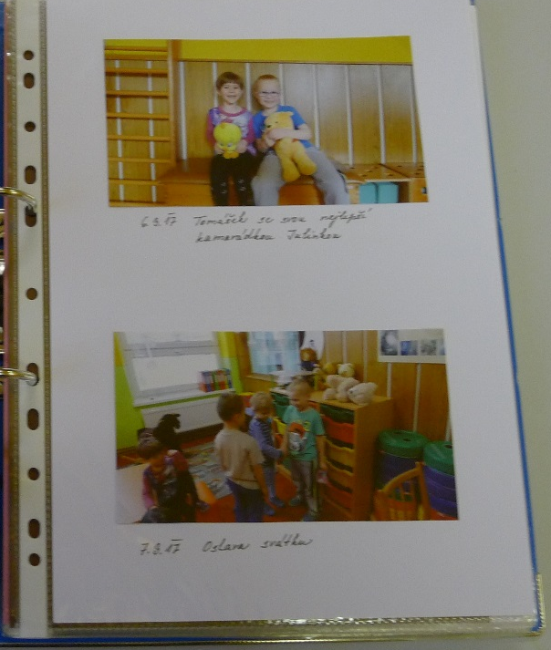
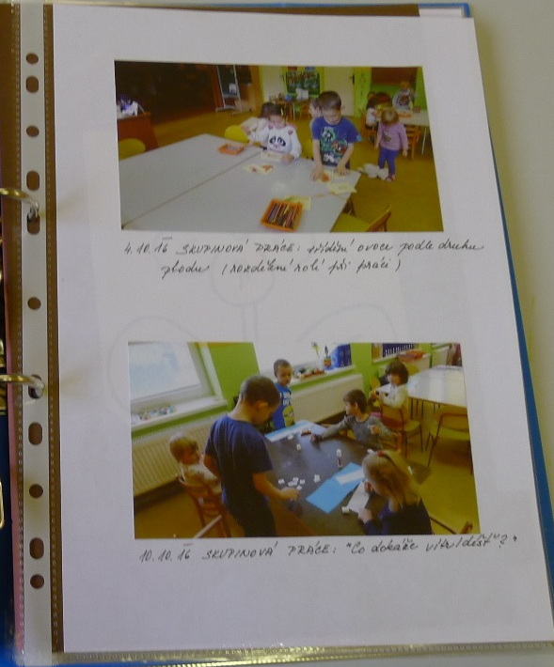
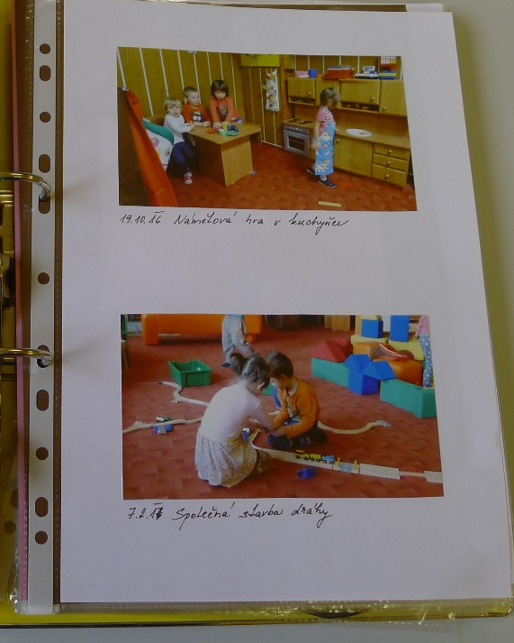
7. Interpersonální inteligence

Slide 37
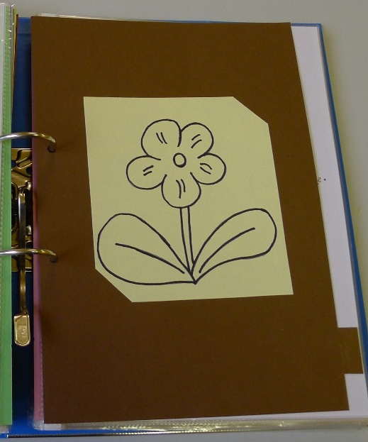
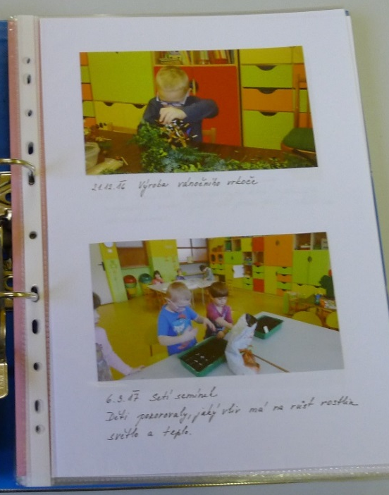
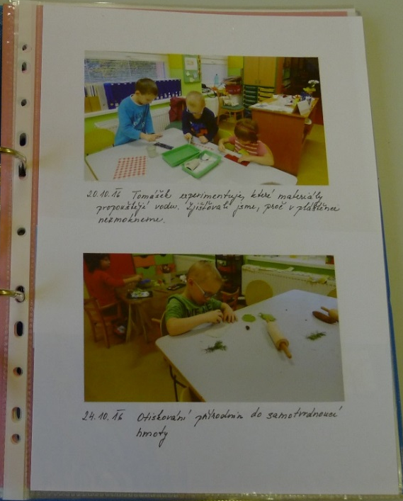
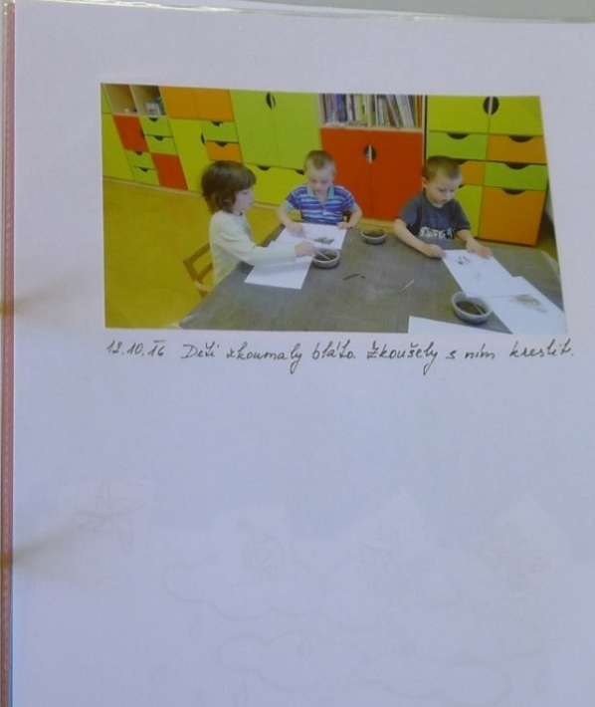
8. Přírodní inteligence

Slide 38
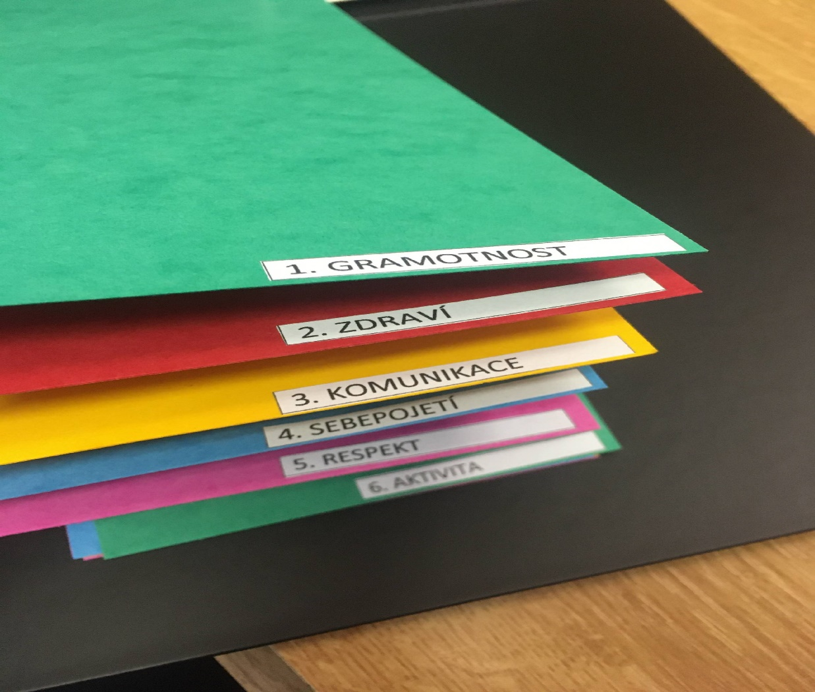
Struktura podle PREDICT

Slide 39
10 oblastí
 | Oblasti | Popis
1. | Gramotnost | Rozvíjí předčtenářskou, předmatematickou a technickou gramotnost, má povědomí o cizích jazycích.
2. | Zdraví | Chová se zodpovědně ke zdraví svému i druhých, dbá o své tělo.
3. | Komunikace | Aktivně používá verbální i neverbální komunikaci k vyjádření svých myšlenek, k dorozumění se s druhými.
4. | Sebepojetí | Poznává sebe sama.
5. | Respekt | Chová se ohleduplně, tolerantně a s respektem k druhým.
6. | Aktivita | Projevuje aktivní zájem o okolí a uvědomuje si, že je jeho součástí.
7. | Samostatnost | Umí se samostatně rozhodovat, za svá rozhodnutí zodpovídá.
8. | Přístup k učení | Aktivně a zodpovědně přistupuje k učení.
9. | Pravidla | Dodržuje pravidla soužití, chápe práva a povinnosti svoje i druhých.
10. | Řešení problémů | Navrhuje různá řešení problémů, zdůvodňuje je a přizpůsobuje se jim.

Slide 40
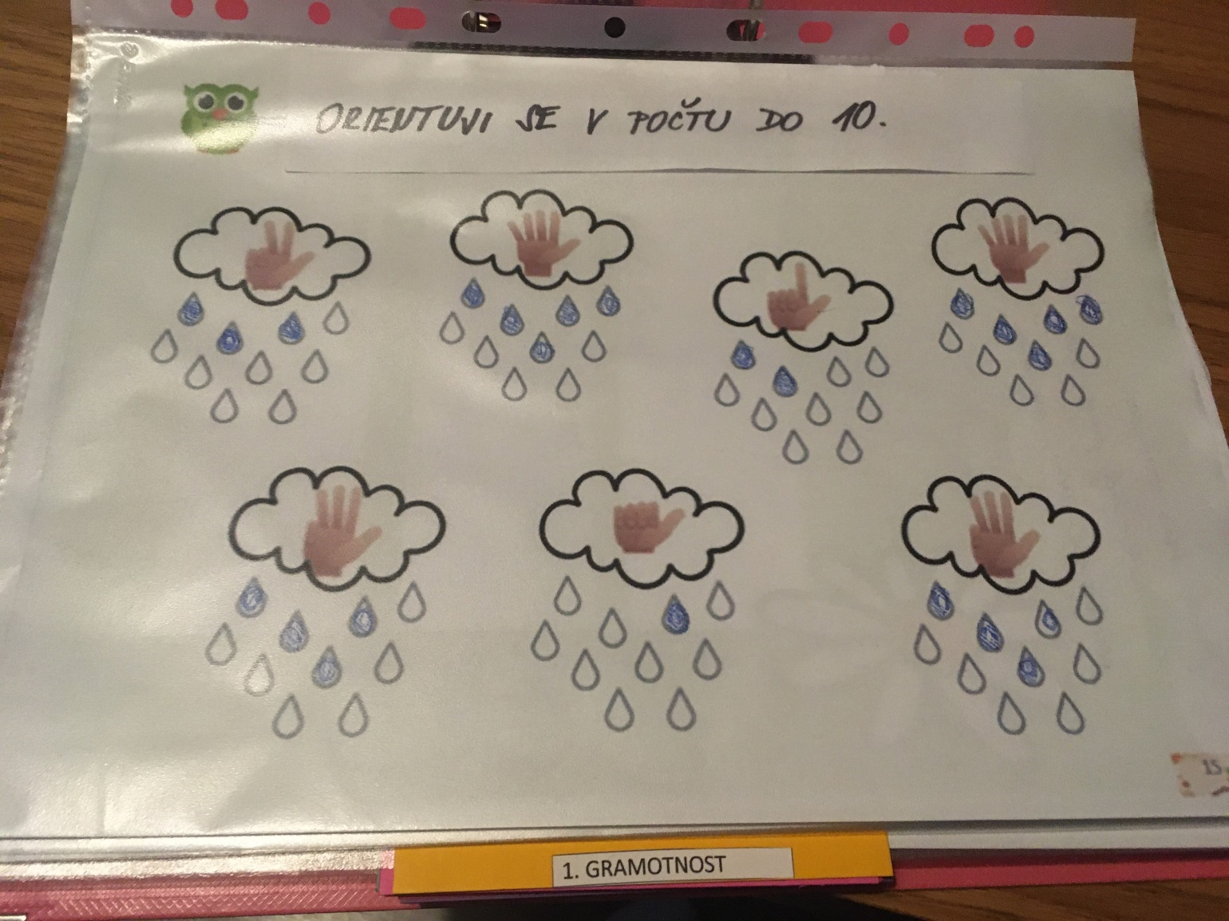
1. Gramotnost

Slide 41
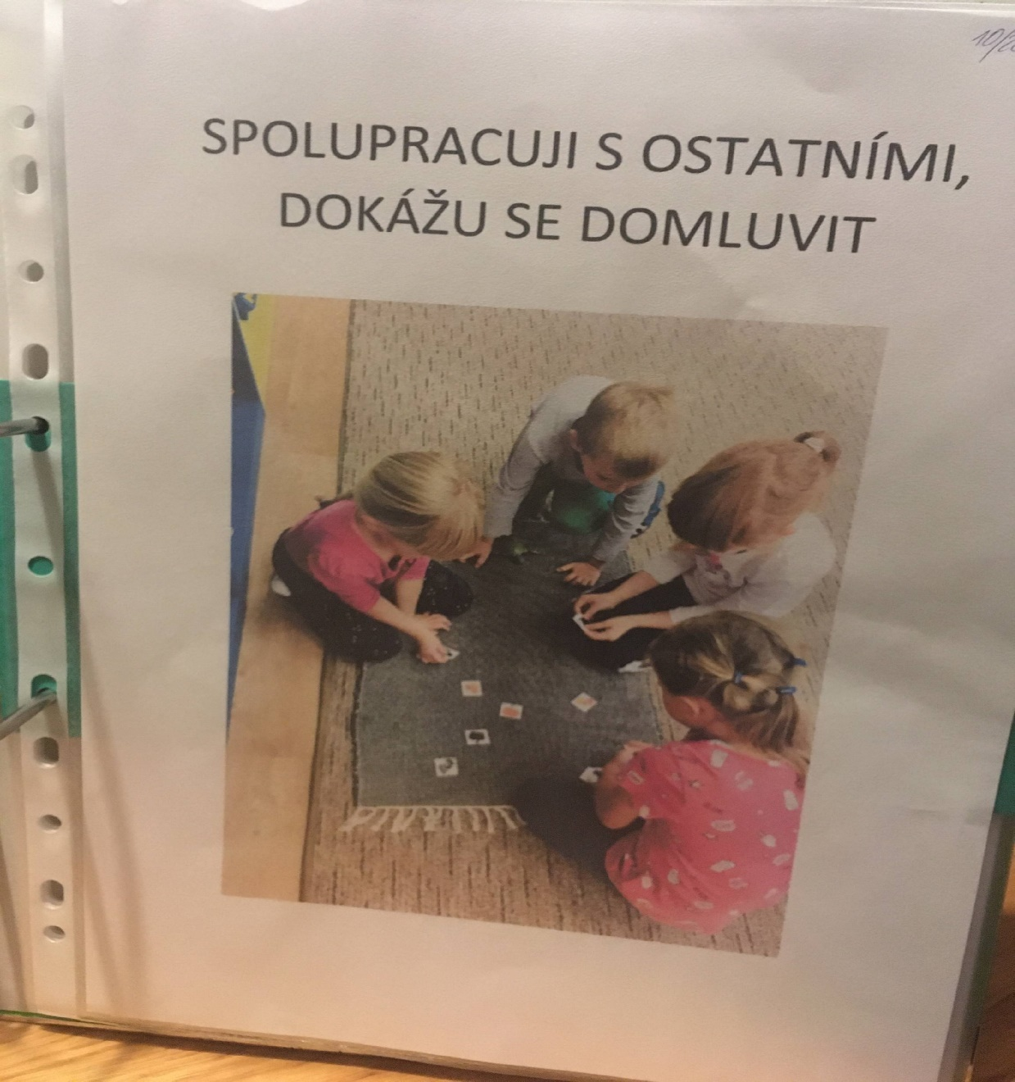
3. Komunikace

Slide 42
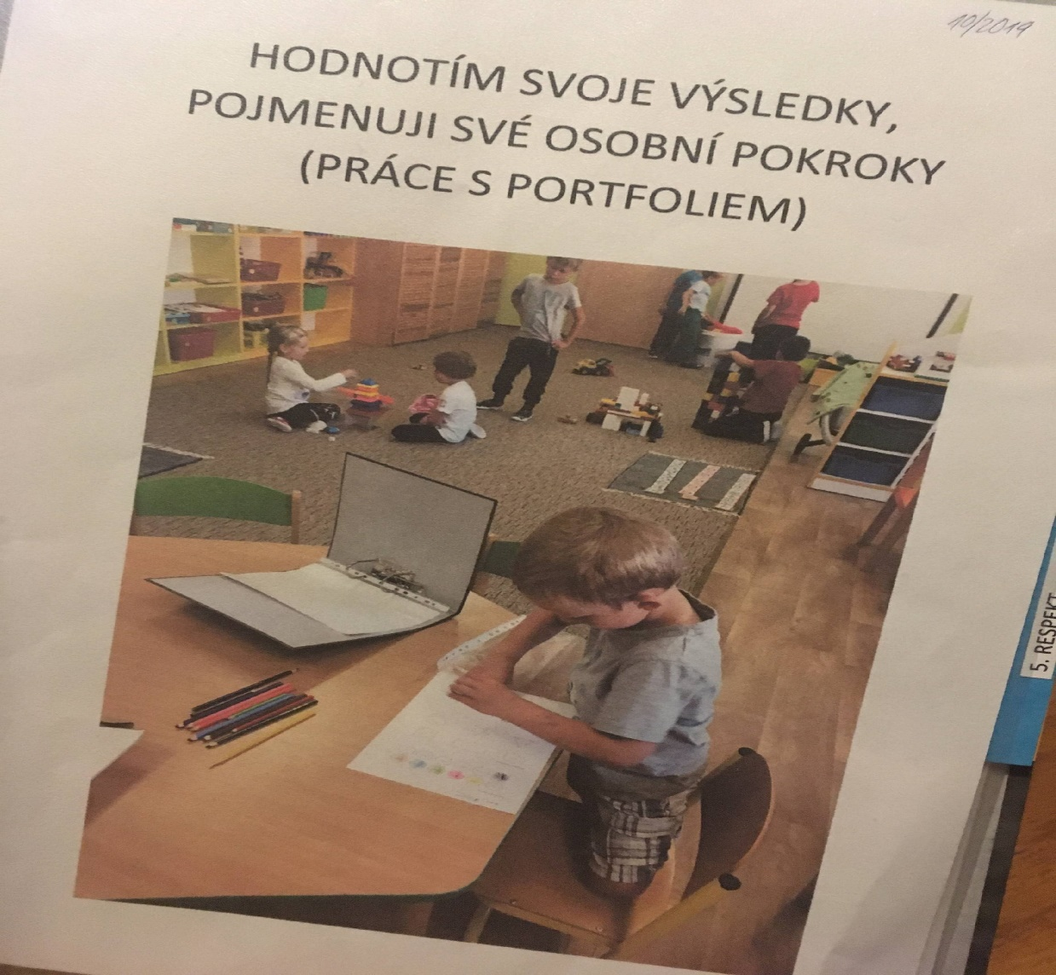
4. Sebepojetí

Slide 43
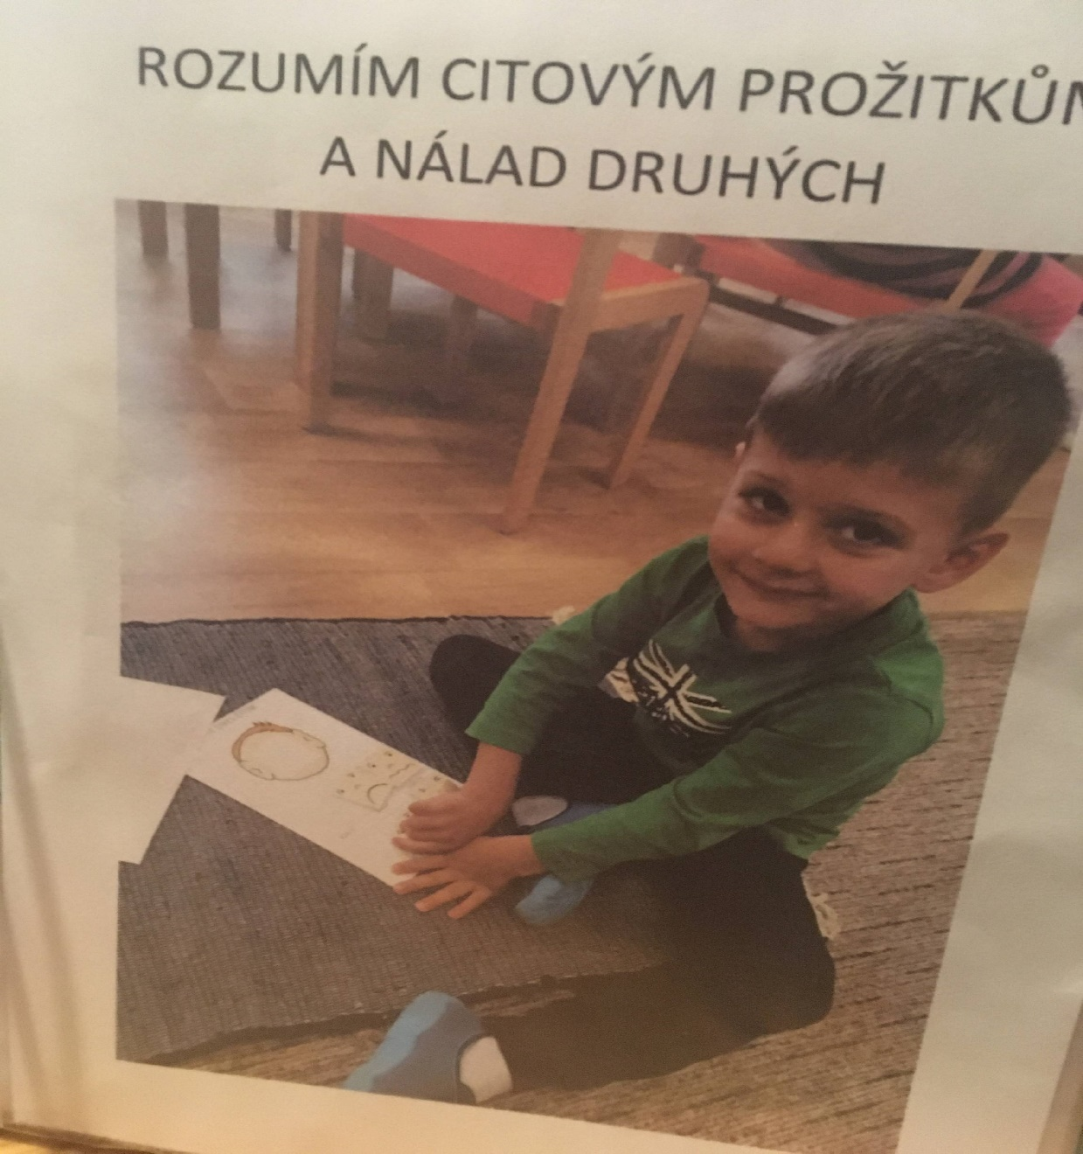
5. Respekt

Slide 44
Proč vést záznamy o dítěti?
záznamy jsou pracovními materiály učitelky, která jich průběžně využívá
smysl záznamů končí odchodem dítěte
z mateřské školy
umožňují včasné odhalení problémů a jejich řešení
umožňují spolehlivěji odhadnout prognózu
pro rodiče jsou důkazem, že se učitelka dítěti dostatečně věnuje

Slide 45
Závěrem
nejde o vedení záznamů, ale o způsob práce
smyslem je využít všech dispozic dítěte, odstranit zbytečné překážky a pomoci dítěti dosáhnout na maximum toho, „na co má“
žádná diagnostika nemá smysl, pokud není dále využita, a to ve prospěch těch, které sleduje

